Slide 1


오프라인 한국어 문서 OCR
엔진·모델 비교 결과 보고
테스트셋: 계약서 보관 신청서 3종 (케이아이에스 · 유테크솔루션 · 리스너)
측정 환경: RTX 5090 GPU · 지표: CER / WER · 완전 오프라인(내부망)

Slide 2
DONGWOO FINE-CHEM · OCR
두 갈래의 OCR: 딥러닝 방식 vs VLM 방식
OCR = 이미지 속 글자를 컴퓨터가 읽어 텍스트로 바꾸는 기술
딥러닝 방식 OCR (예: PaddleOCR)
글자 위치를 찾고(검출) → 한 줄씩 읽는(인식) 전용 신경망.
매우 빠름 — 페이지당 0.3초 수준, 완전 오프라인.
표·폼 구조에 강함. 같은 입력엔 항상 같은 결과(결정론적).
약점: 줄바꿈·읽기 순서가 흔들릴 수 있음.
VLM 방식 (비전언어모델, 예: Qwen2.5-VL)
이미지를 통째로 '보고 이해해' 글자를 읽는 AI.
문장·읽기 순서가 자연스럽고 정확도가 높음.
약점: 느림 — 페이지당 ~10초. 가끔 글자를 지어내기도.
헤더/로고 같은 영역을 놓치기도 함.
핵심 차이 — 속도 ↔ 정확도의 맞교환
빠른 응답이 중요하면 딥러닝 방식, 정확도가 중요하면 VLM 방식. Paddle은 바이두의 오픈소스 OCR로 검출·인식·표·레이아웃을 한 번에 처리한다.

Slide 3
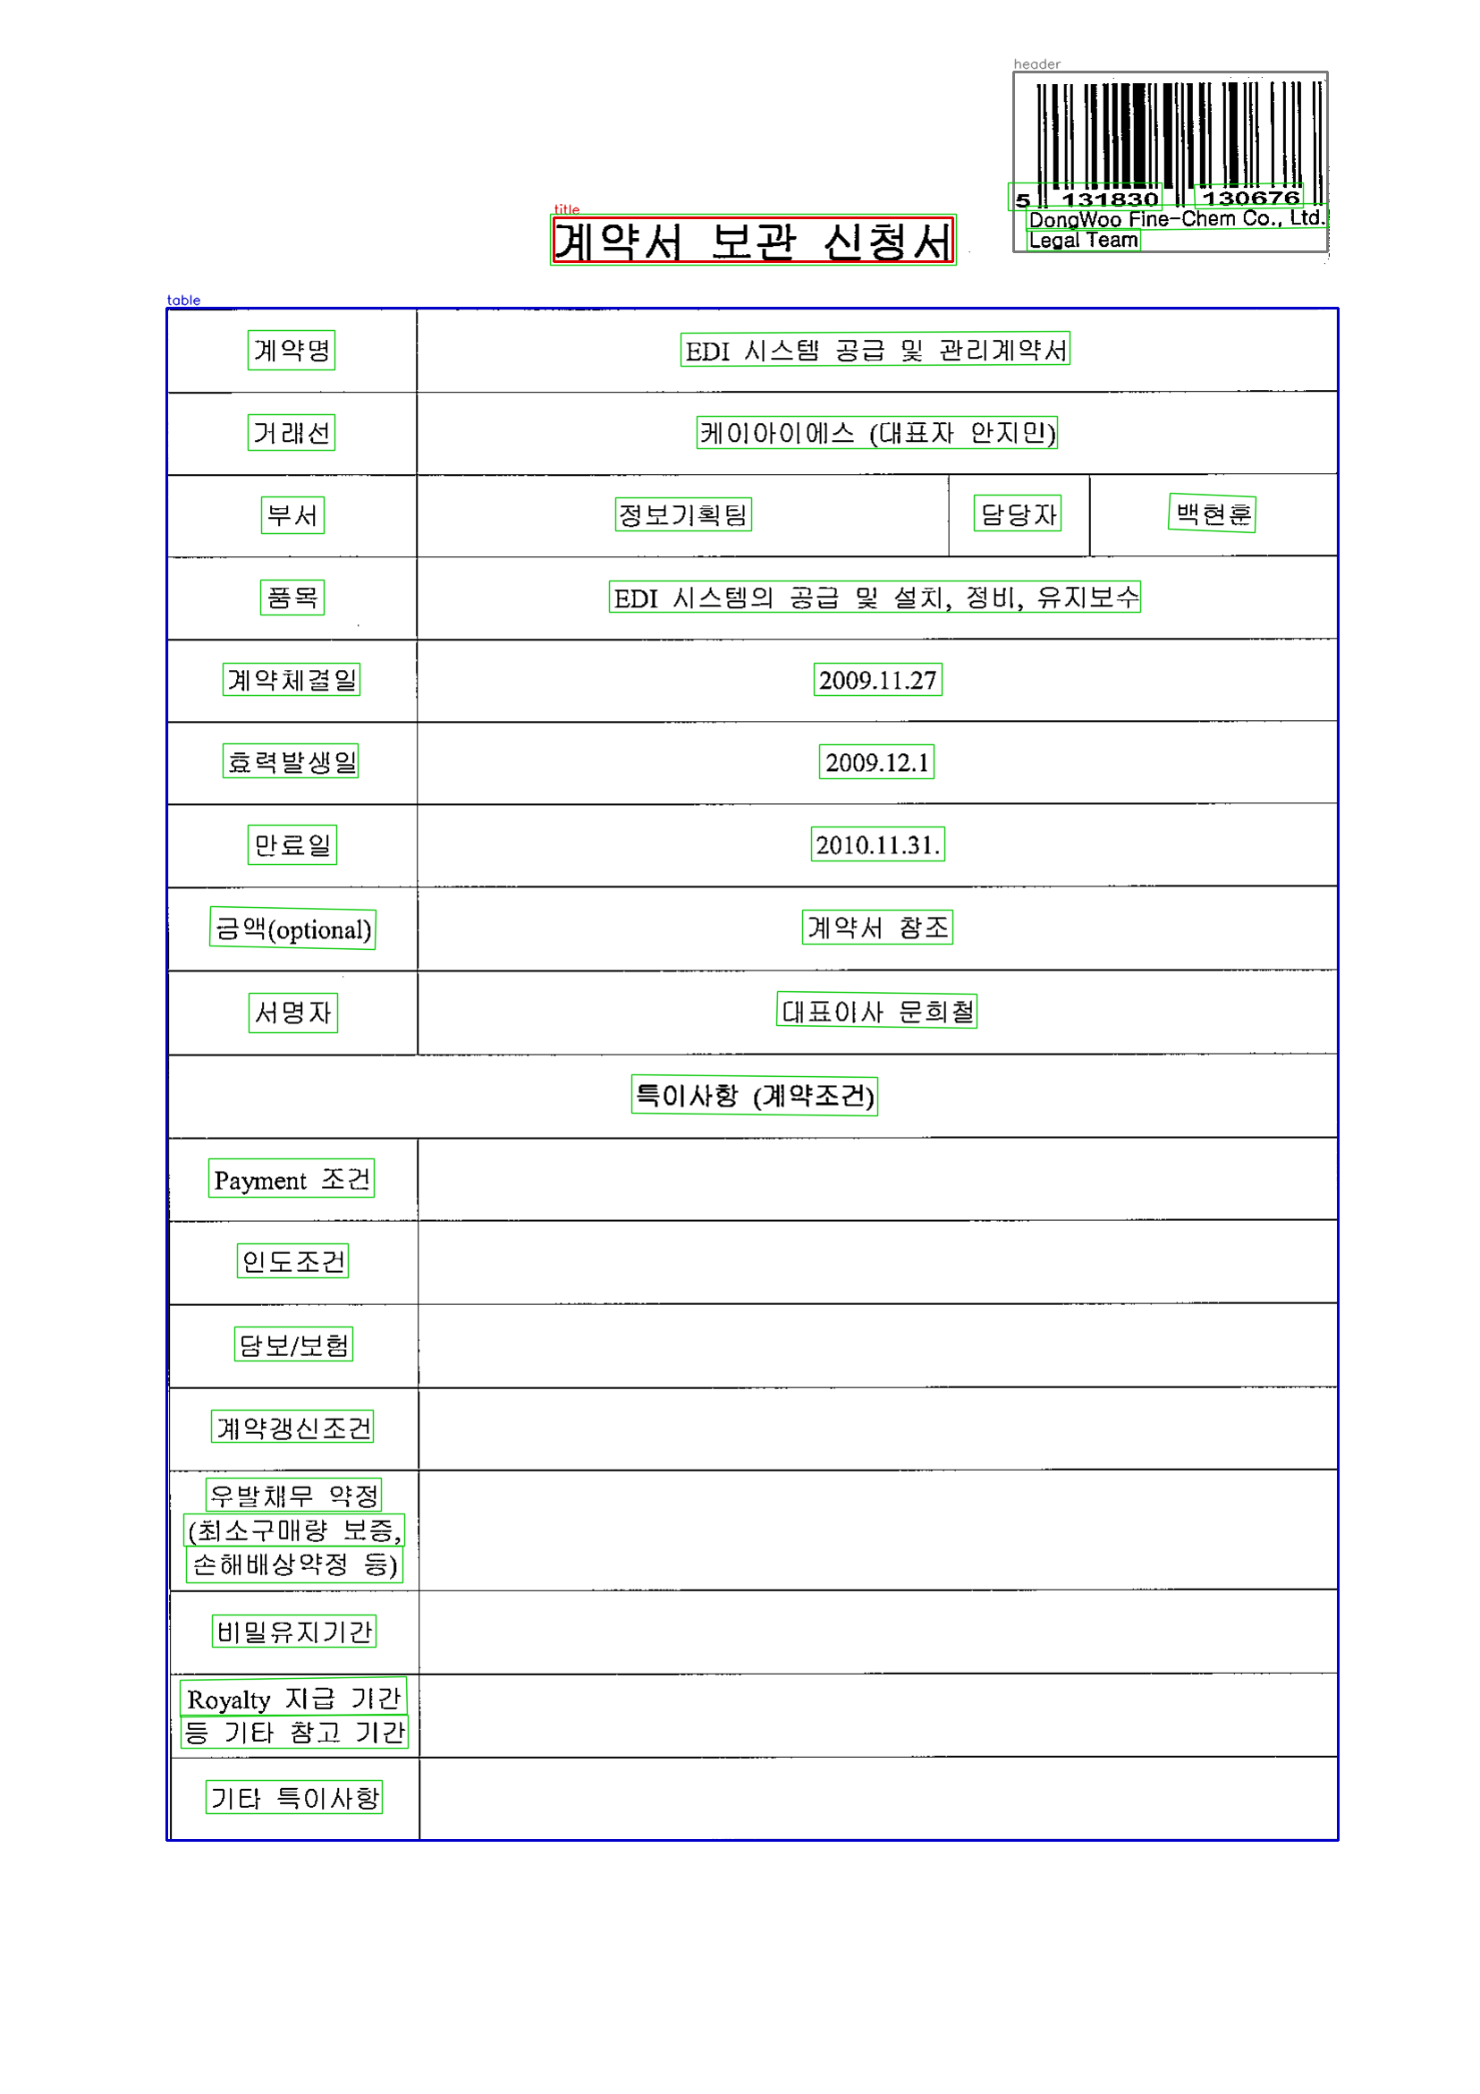
DONGWOO FINE-CHEM · OCR
인식의 3단계: 검출 · 인식 · 레이아웃
OCR은 한 번에 읽는 게 아니라 단계로 나눠 처리한다
① 검출 (Detection)
글자가 "어디" 있는지
위치(상자)를 찾는다.
② 인식 (Recognition)
그 상자 안이 "무슨"
글자인지 읽는다.
③ 레이아웃 (Layout)
페이지를 본문·표·제목·
머리글·그림·도장 구역으로 나눈다.
→ 레이아웃 덕분에 "여기는 표, 여기는 제목"을 구분
오른쪽은 실제 인식 화면 — 색 상자가 구역 종류를 표시한다.
파랑=본문, 빨강=제목, 회색=머리글, 진한 파랑=표.
표·그림·도장을 따로 떼어내 처리할 수 있어, 단순히 글자만 읽는 것보다 문서 구조를 살린 결과를 얻는다.

Slide 4
DONGWOO FINE-CHEM · OCR
사용한 엔진 6종 한눈에 보기
엔진 | 구성 | 특징 | 방식
hybrid_vl ★ | Paddle + VLM 병합 | 폼·표=Paddle / 줄글=VLM. 장점만 결합 — 종합 1위 | 딥러닝+VLM
paddle | PP-StructureV3 | 딥러닝. 빠르고 표 구조에 강함. 완전 오프라인 | 딥러닝
paddle_vl | PaddleOCR-VL 0.9B | 단독 VLM(서버 불필요). 읽기순서 강점 | VLM
ollama_vl | Qwen2.5-VL (로컬) | 로컬 Ollama VLM. 줄글 가독성 좋음 | VLM
easyocr | CRAFT + CRNN | 가벼운 전통 OCR. 문서 정확도는 낮음 | 딥러닝
tesseract | Tesseract 5 | 오픈소스 기본 비교군. 한국어 정확도 낮음 | 딥러닝
★ hybrid_vl = 자사 기본 엔진. 'Paddle의 정확한 글자' + 'VLM의 자연스러운 문장 배치'를 문자 단위로 합쳐 정확도·가독성을 동시에 잡았다.

Slide 5
DONGWOO FINE-CHEM · OCR
샘플 문서 3종 & 모델별 정확도
doc_00=케이아이에스 · doc_04=유테크솔루션 · doc_05=리스너 (모두 계약서 보관 신청서)
CER = 글자 오류율
100글자 중 몇 자가 틀렸나(공백 무시). 낮을수록 좋음.
WER = 단어(띄어쓰기) 오류율
문장 가독성 지표. 한국어는 보조 지표로 본다.
엔진 | doc_00 | doc_04 | doc_05
hybrid_vl ★ | 1.6% | 0.8% | 1.3%
paddle | 2.2% | 1.2% | 2.5%
paddle_vl | 7.5% | 0.7% | 2.0%
ollama_vl | 2.9% | 1.8% | 1.6%
easyocr | 11.3% | 8.0% | 8.9%
tesseract | 33.1% | 28.7% | 16.4%
읽는 법 (CER, 낮을수록 좋음)
· hybrid_vl이 3개 문서 모두 최저 → 종합 1위
· 깨끗한 문서(doc_04)는 1% 미만으로 매우 정확
· tesseract는 한국어 문서에 부적합(참고용)
· 측정: RTX 5090 GPU, 문서 전체 페이지 기준

Slide 6
DONGWOO FINE-CHEM · OCR
주요 오인식 케이스
왜 틀리는지 알면 어디에 쓸 수 있는지 보인다
● 원화기호 ₩ → 라틴 'W' 도장처럼 ₩의 가로줄을 못 읽어 'W100,000'으로 오인식. → '숫자 앞 W'를 자동으로 ₩로 교정(규칙 후처리).
● 상단 헤더·로고 누락 VLM이 페이지 맨 위 회사 로고·번호를 통째로 놓치는 경우. → hybrid는 Paddle이 헤더를 잡아 보완.
● 표·폼 읽기순서 뒤섞임 빈 칸 많은 폼에서 셀 순서가 엉켜 글자가 맞아도 순서가 틀림. → 페이지를 통째로 읽는 VLM이 복원.
● 도장이 글자를 가림 빨간 도장이 글자 위에 찍혀 그 아래 글자가 깨짐. → 빨강 억제 전처리로 복구(다음 장).

Slide 7
DONGWOO FINE-CHEM · OCR
GPU vs CPU — 같은 문서, 다른 속도
doc_00(5페이지) 처리 시간. 정확도는 동일, 속도만 차이
엔진 | GPU (초/page) | CPU (초/page) | CPU 둔화
paddle | 2.7s | 측정중 | —
easyocr | 2.5s | 측정중 | —
tesseract | 1.6s | 측정중 | —
ollama_vl | 6.6s | 측정중 | —
paddle_vl | 15.5s | 측정중 | —
hybrid_vl | 9.3s | 측정중 | —
환경이 속도를 좌우한다
· 딥러닝 엔진(paddle)은 CPU에서도 실용 가능
· VLM은 CPU에서 페이지당 수십~수백 초 → 사실상 비실용
· 빠른 현장 응답이 필요하면 GPU가 사실상 필수
· 결론: 서비스 요구(속도)에 맞춰 엔진·하드웨어를 함께 정해야 함

Slide 8
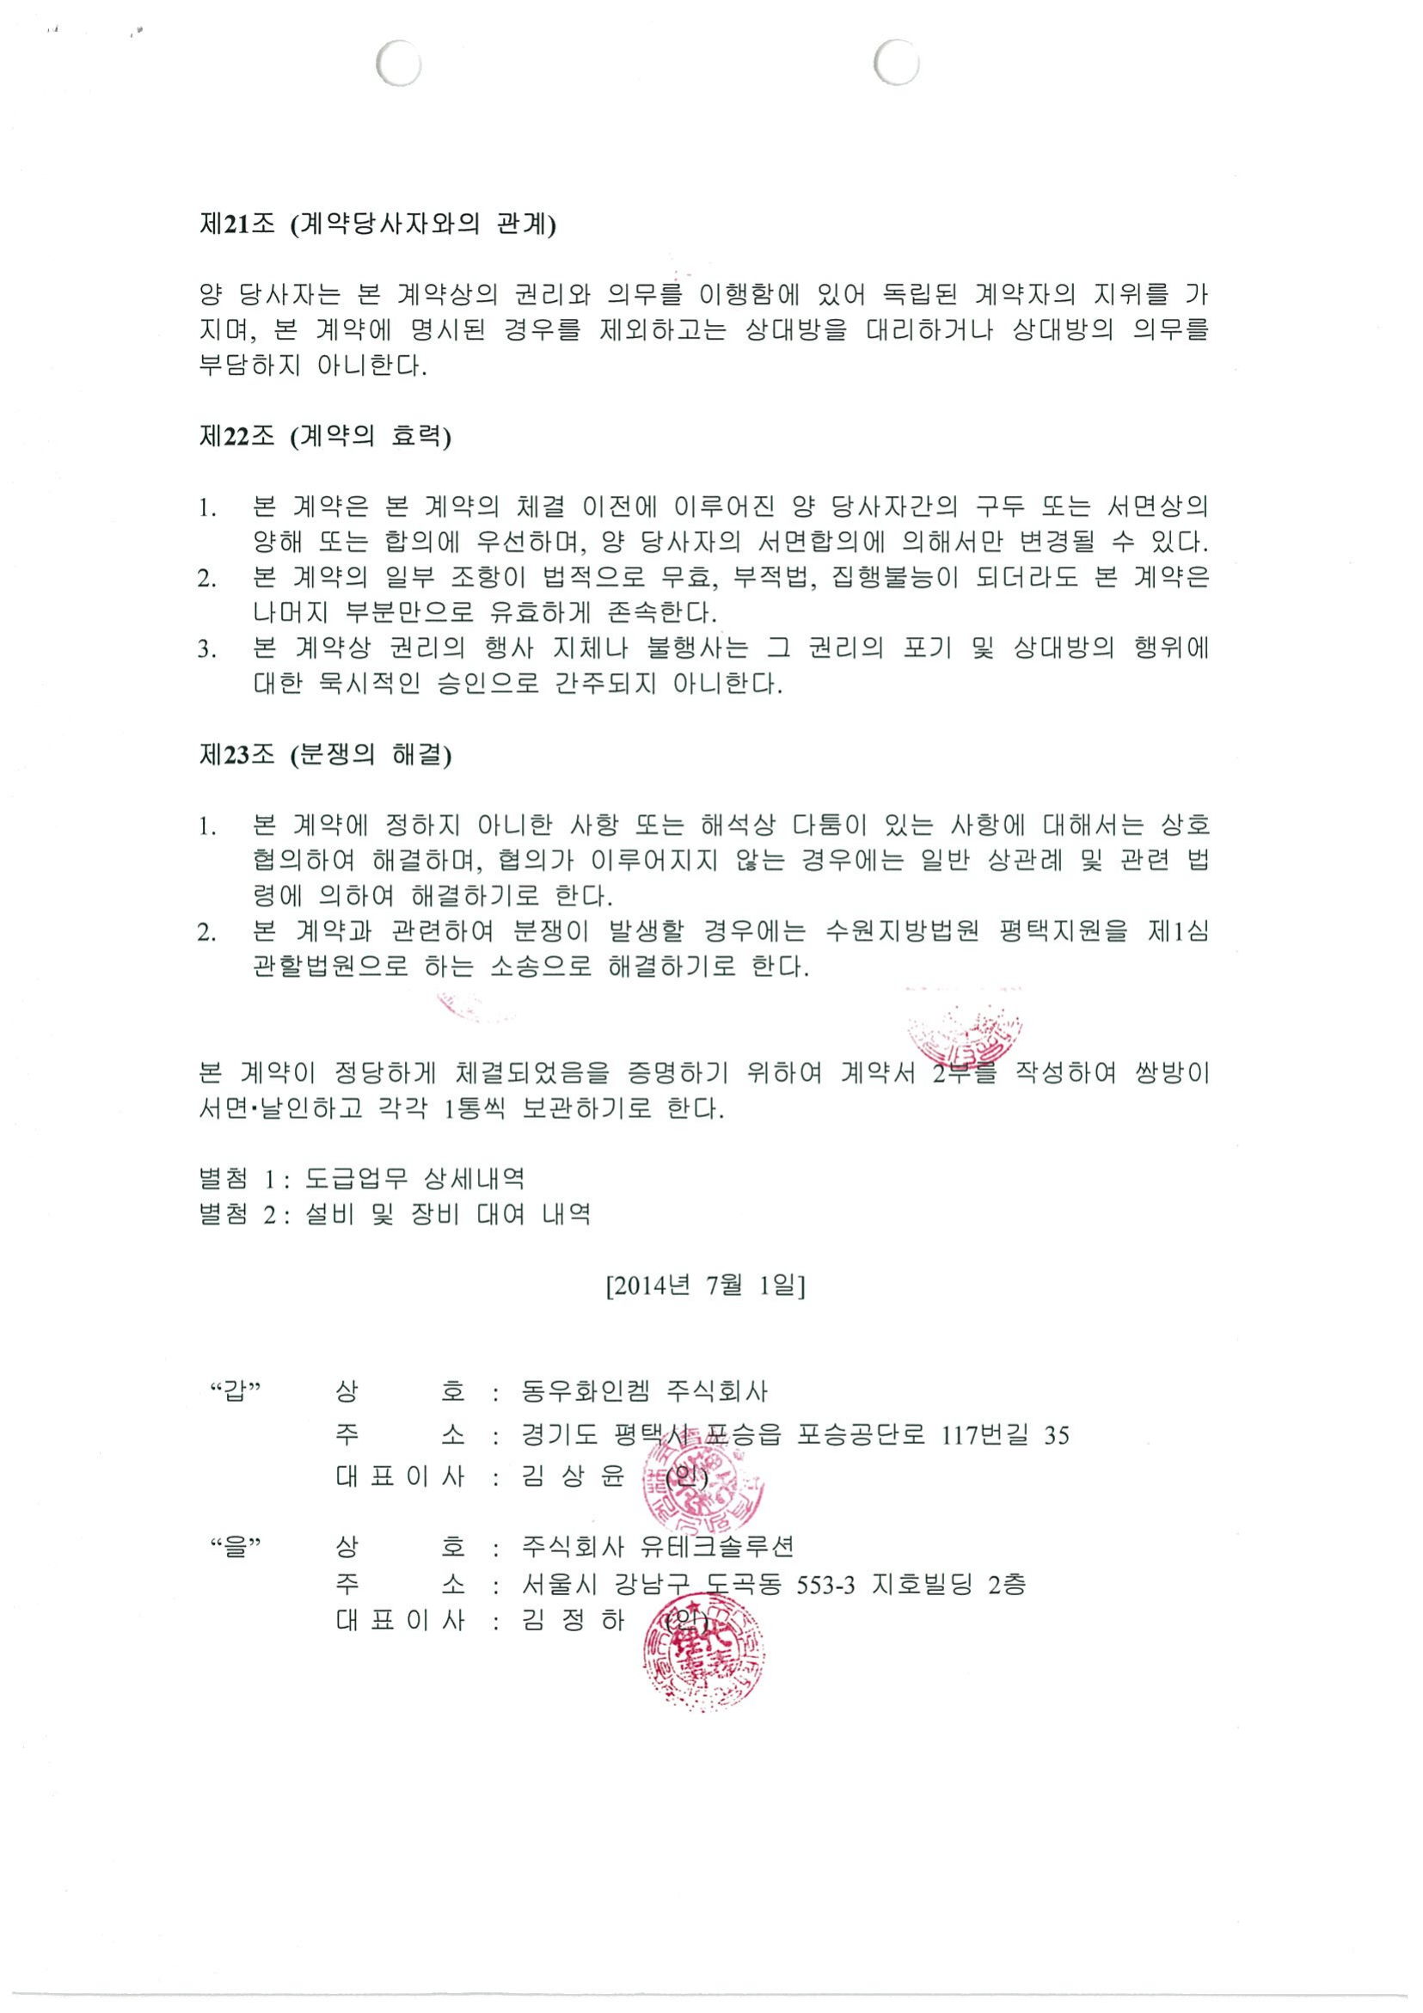
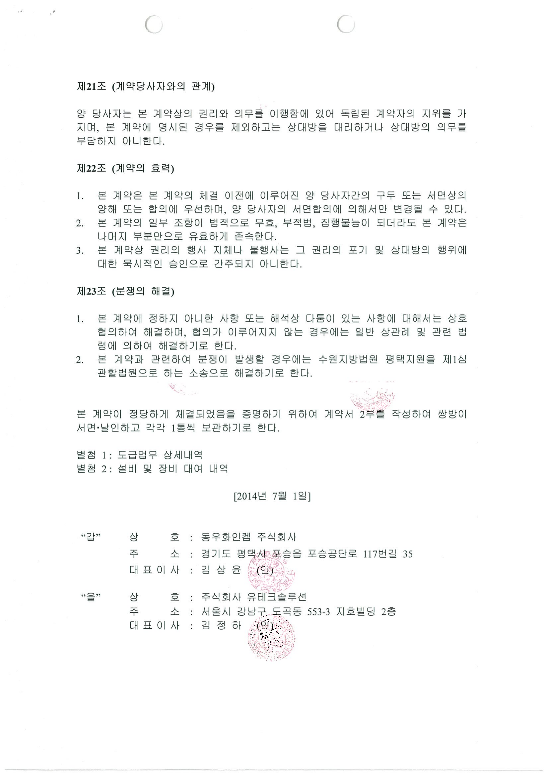
DONGWOO FINE-CHEM · OCR
도장 억제 — 양날의 검
빨간 도장을 지우면 좋아지기도, 나빠지기도 한다
doc_04 (도장이 글자 가림) — 억제하면 개선 ↓
엔진 | 억제 전 | 억제 후 | 변화
hybrid_vl | 0.8% | 0.5% | -0.3%p
paddle | 1.2% | 0.6% | -0.6%p
paddle_vl | 0.7% | 0.6% | -0.1%p
doc_00 (도장이 방해 안 함) — 억제하면 오히려 저하 ↑
엔진 | 억제 전 | 억제 후 | 변화
hybrid_vl | 1.6% | 1.8% | +0.2%p
paddle | 2.2% | 2.1% | -0.1%p
paddle_vl | 7.5% | 7.7% | +0.2%p
억제 전(도장이 글자 가림)
억제 후(빨강 제거→글자 복구)
→ 전역 적용은 금물. 도장이 글자를 가리는 문서에만 선택적으로 적용해야 한다.

Slide 9
DONGWOO FINE-CHEM · OCR
이 기술로 할 수 있는 것 — 활용 방안
인식된 문서 데이터를 어디에 쓰나
공통 활용
화학 제조업 특화
● 문서 검색·질의(RAG) 인식 텍스트를 Vector DB에 넣어, 수천 건 계약서를 '검색'하고 LLM에게 "이 조항 있는 계약 찾아줘"라고 질문.
● 현장 즉시 인식 작업자가 현장에서 문서를 촬영하면 즉시 텍스트화 → 그 데이터를 바로 업무에 활용.
● 문서 이상 탐지 필수 항목 누락·금액 불일치·서명 누락 등을 자동 점검.
● LLM 연동 자동화 추출 정보로 요약·분류·번역·보고서 자동 생성.
● MSDS·CAS 추출 물질안전보건자료에서 화학물질명·CAS 번호·위험문구 자동 수집.
● 시험성적서(COA) 자동화 원료·제품 시험성적서 수치를 인식해 품질 시스템에 자동 입력.
● 규제·인증 문서 인허가·환경·안전 규제 문서를 텍스트화해 관리·검색.
● 작업표준서·설비 문서 현장 SOP·도면 주기재를 디지털화해 검색·교육에 활용.

Slide 10
DONGWOO FINE-CHEM · OCR
한계점 & 도입을 위한 하드웨어 가이드
이용 규모별 권장 사양 & 대략 견적
● VLM은 느리다 정확하지만 GPU로도 페이지당 ~10초. 속도↔정확도를 골라야 함.
● 1글자 오류도 치명적인 분야엔 아직 부족 완전 무인 처리보다 '사람 확인 보조'로 시작 권장.
● 추가 학습 필요 서비스를 확정한 뒤, 해당 문서 샘플로 추가 학습해 인식률을 끌어올려야 함.
● 환경 편차 CPU/GPU에 따라 속도가 수십 배 차이. 도입 전 환경 산정 필수.
구분 | GPU | RAM / CPU | 견적(원)
소규모/현장 1~수명 (딥러닝 위주) | RTX 4060 Ti 16GB | 32GB / 8코어 | 150~250만
중규모/팀 (VLM 가끔) | RTX 4090 24GB 또는 5090 32GB | 64GB / 12코어 | 400~700만
대규모/상시 서버 (VLM 상시) | RTX 6000 Ada 48GB / L40S (다중 GPU) | 128GB+ / 16코어+ | 1,500만~
CPU 전용 (딥러닝, 저처리량) | GPU 없음 | 32GB / 16코어 | ~100만
· 현재 RTX 5090 기준: 딥러닝 0.3초/page, VLM ~10초/page.
· VLM 상시 서비스는 GPU VRAM 24GB+ 권장. 견적은 시점·환율 따라 변동(대략치).

